Slide 1


ทรัพยากรระบบไอซีที
ICT SYSTEM
RESOURCES
ผศ.ดร.พงษ์ศักดิ์ ผกามาศ
RCIM, RMUTR, Thailand

Slide 2
ทรัพยากรระบบไอซีที (ICT SYSTEM RESOURCES)
ทรัพยากรระบบไอซีที
ทรัพยากรฮาร์ดแวร์
ทรัพยากรซอฟต์แวร์
ทรัพยากรข้อมูล
ทรัพยากรระบบสื่อสารข้อมูล
ทรัพยากรบุคลากร
ทรัพยากรกระบวนการ
การประยุกต์ใช้ระบบไอซีที
แนวโน้มของทรัพยากรระบบไอซีที
จริยธรรมและความปลอดภัยของระบบไอซีที
กรณีศึกษา : องค์กรที่มีการจัดการทรัพยากรระบบไอซีทีอย่างมีประสิทธิภาพ

Slide 3
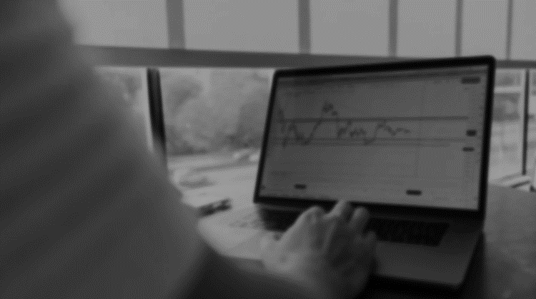
3
ฮาร์ดแวร์
(Hardware)
ซอฟต์แวร์
(Software)
ข้อมูล
(Data)
>1< ทรัพยากรระบบไอซีที
บุคลากร
(People Ware)
ระบบสื่อสารข้อมูล
(Data Communication System)
กระบวนการ
(Procedures)

Slide 4
ทรัพยากรระบบไอซีที
1) ฮาร์ดแวร์ (Hardware) หมายถึง ตัวเครื่องคอมพิวเตอร์และอุปกรณ์ต่อพ่วงต่างๆ
2) ซอฟต์แวร์ (Software) หมายถึง ชุดคำสั่งต่างๆ ที่ทำงานทีละขั้นเพื่อใช้สำหรับสั่งการให้เครื่องคอมพิวเตอร์ใช้งานได้ตามต้องการหรือการแปลงข้อมูลเป็นข้อมูลไอซีที
3) ข้อมูล (Data) หมายถึง ข้อเท็จจริงที่ยังไม่ผ่านการประมวลผลโดยเราสนใจจะเก็บบันทึกไว้เพื่อใช้ในการวิเคราะห์ให้ทราบสถานการณ์ที่เกี่ยวข้องกับองค์กรหรือหน่วยงาน

Slide 5
ทรัพยากรระบบไอซีที (ต่อ)
4) ระบบสื่อสารข้อมูล (Data Communication System) หมายถึง อุปกรณ์ระบบสื่อสารโทรคมนาคมและข้อตกลงที่ทำให้หน่วยงานสามารถติดต่อสื่อสารเพื่อการแลกเปลี่ยนข้อมูลกันได้
5) บุคลากร (People Ware) หมายถึง บุคลากรที่เกี่ยวข้องกับการใช้ การดำเนินงาน การพัฒนา และการบริหารจัดการให้ระบบไอซีทีมีประสิทธิภาพต่อหน่วยงานนั้น
6) กระบวนการ (Procedures) หมายถึง ขั้นตอนการปฏิบัติงาน ข้อบังคับ กฏเกณฑ์ และคู่มือการใช้ระบบไอซีทีให้มีประสิทธิภาพ มีความเชื่อถือได้ และการดูแลเรื่องความปลอดภัยของข้อมูล

Slide 6
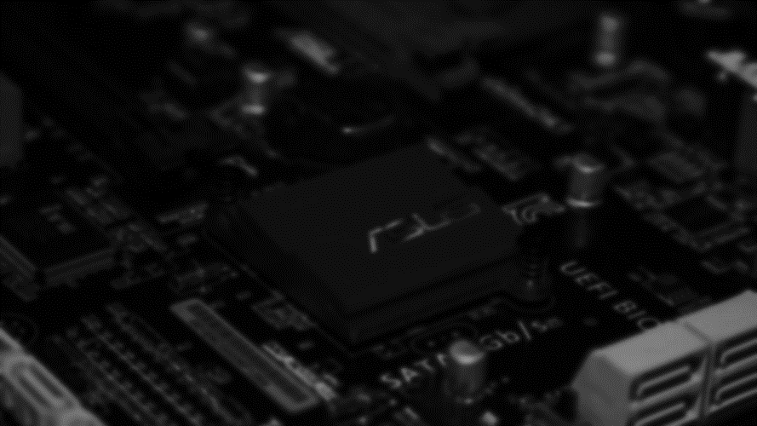
>2< องค์ประกอบของทรัพยากรฮาร์ดแวร์
6
หน่วยประมวลผลกลาง
(Central Processing Unit : CPU)
- หน่วยคำนวณและตรรกะ (ALU)
- หน่วยควบคุม (CU)
อุปกรณ์ป้อนข้อมูล (Input Devices)
- แป้นพิมพ์ - Joystick
- เมาส์ - Barcode Reader
- แทรกบอล - จอแบบสัมผัส
- เครื่องสแกนเนอร์ - กล้องดิจิตอล
- แหล่งข้อมูลอัตโนมัติ - ไมโครโฟน
หน่วยความจำสำรอง (Auxiliary Memory)
- Hard Disk - DVD/HD DVD
- Floppy Disk - Flash Memory
- CD-ROM - Micro Drive
- Optical Disk - Blu-ray Disc
อุปกรณ์แสดงผล (Output Devices)
- เครื่องพิมพ์
- จอภาพ
- เครื่องวาด/แสดงภาพ
- Projector
อุปกรณ์สื่อสาร (Communication Devices)
- สายเคเบิล
- สายเคเบิลใยแก้วนำแสง
- Modem
- Local Area Network : LAN
- Wide Area Network : WAN
หน่วยความจำหลัก (Main Memory Unit)
- RAM
- ROM
- CMOS

Slide 7
การทำงานของคอมพิวเตอร์
ระบบคอมพิวเตอร์ (Computer Systems)
อุปกรณ์ป้อนข้อมูล (Input)
อุปกรณ์แสดงผล (Output)
อุปกรณ์บันทึกข้อมูล

Slide 8
องค์ประกอบของทรัพยากรฮาร์ดแวร์
8
หน่วยรับข้อมูลเข้า
(Input Unit)
หน่วยประมวลผลข้อมูล (Processing Unit)
หน่วยแสดงผล
(Output Unit)

Slide 9



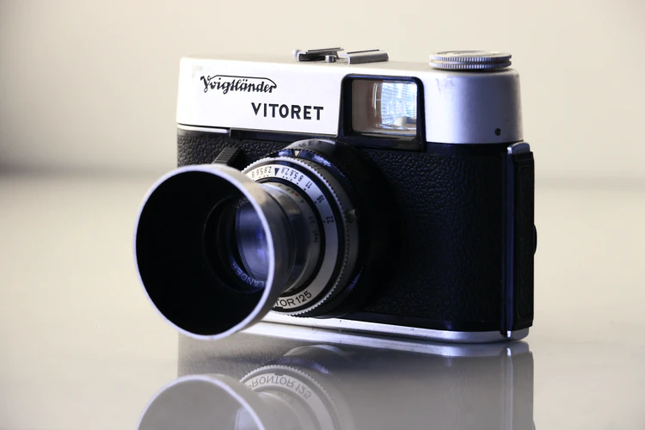
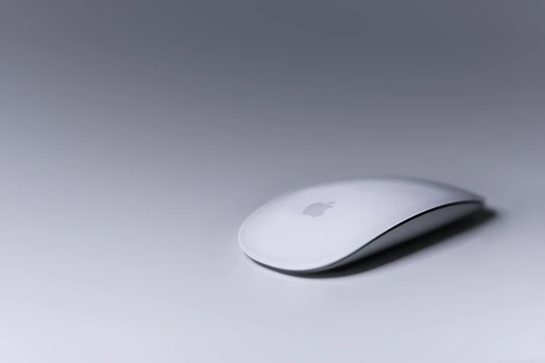
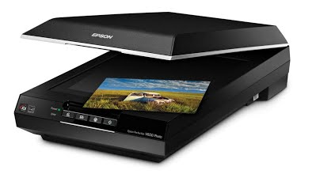
อุปกรณ์บันทึกข้อมูล
แป้นพิมพ์ (Keyboard)
เมาส์ (Mouse)
แทรกบอล (Track Ball)
เครื่องสแกนเนอร์ (Page Scanner)
เครื่องอ่านรหัสแถบ (Barcode Reader)
จอสัมผัส (Touch Screen)
กล้องถ่ายรูปดิจิตอล (Digital Camera)
หน่วยรับข้อมูลเข้าและคำสั่งหรือหน่วยอินพุท (Input Unit)

Slide 10
หน่วยประมวลผลข้อมูล (Processing Unit)
หน่วยคำนวณและตรรกะ
(Arithmetic & Logical Unit : ALU)
หน่วยควบคุม
(Control Unit)
หน่วยความจำ
(Memory Unit)

Slide 11
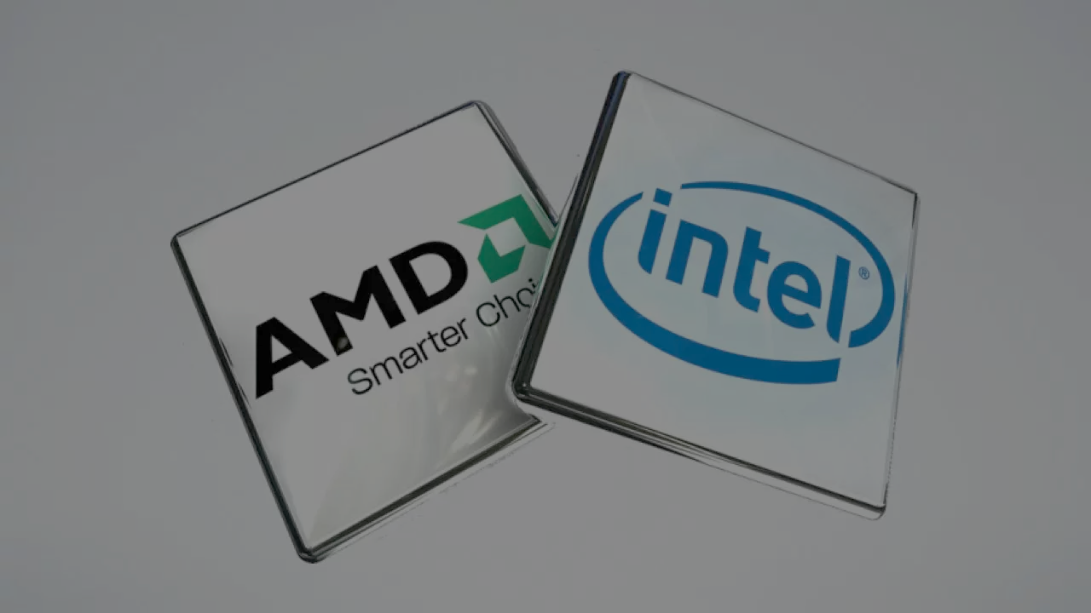
หน่วยคำนวณและตรรกะ
(Arithmetic & Logical Unit : ALU)
AMD Processor
Intel Processor
หน่วยประมวลผลข้อมูล (Processing Unit)

Slide 12
หน่วยควบคุม (Control Unit)
12
ควบคุมลำดับขั้นตอนการประมวลผลและการทำงานของอุปกรณ์ต่างๆ ภายในหน่วยประมวลผลกลาง หน่วยนำเข้าข้อมูล หน่วยแสดงผลลัพธ์ และหน่วยความจำ เป็นต้น
หน่วยประมวลผลข้อมูล (Processing Unit)

Slide 13
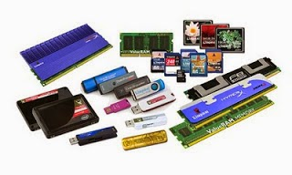
หน่วยความจำ (Memory Unit)
หน่วยความจำหลัก (Main Memory Unit)
RAM (Random Access Memory : RAM) หมายถึง หน่วยความจำที่ใช้ในการบันทึกข้อมูลหรือคำสั่งขณะที่เครื่องทำงาน
ROM (Read Only Memory : ROM) หมายถึง หน่วยความจำที่จะถูกอ่านได้อย่างเดียวเท่านั้น
หน่วยความจำถาวรที่อยู่ภายนอกเครื่องซึ่งเป็นหน่วยความจำที่สามารถเก็บรักษาข้อมูลได้ตลอดไป โดยจะช่วยให้สามารถเก็บรักษาข้อมูลเพื่อเก็บเอาไว้ใช้ในการทำงานต่อไปในอนาคตหลังจากปิดเครื่องคอมพิวเตอร์
หน่วยความจำสำรอง (Auxiliary Memory)
หน่วยประมวลผลข้อมูล (Processing Unit)

Slide 14
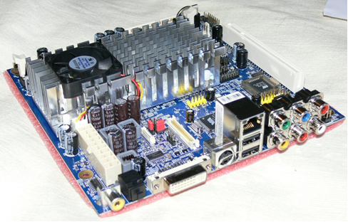
“เมนบอร์ด”(Main Board)
ชุดชิพเซ็ต ชุดชิพเซ็ตเป็นเสมือนหัวใจของเมนบอร์ดอีกที่หนึ่ง เนื่องจากอุปกรณ์ตัวนี้จะมีหน้าที่หลักเป็นเหมือนทั้งอุปกรณ์และแปลภาษาให้อุปกรณ์ต่างๆ
หน่วยความจำรอมไบออสและแบตเตอรี่สำรอง ไบออส BIOS (Basic Input Output System) หรืออาจเรียกว่าซีมอส (CMOS)
หน่วยความจำแคช (Cache Memory) เป็นอุปกรณ์ตัวหนึ่งที่ทำหน้าที่เป็นเสมือนหน่วยความจำบัฟเฟอร์ให้กับซีพียู
หน่วยประมวลผลข้อมูล (Processing Unit)

Slide 15
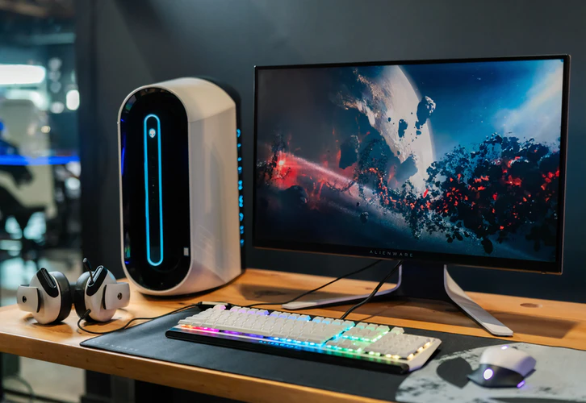
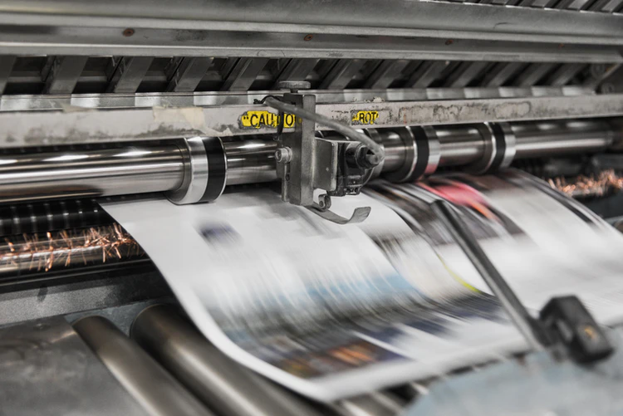
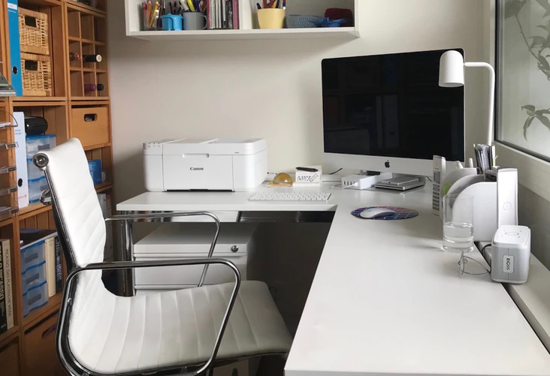
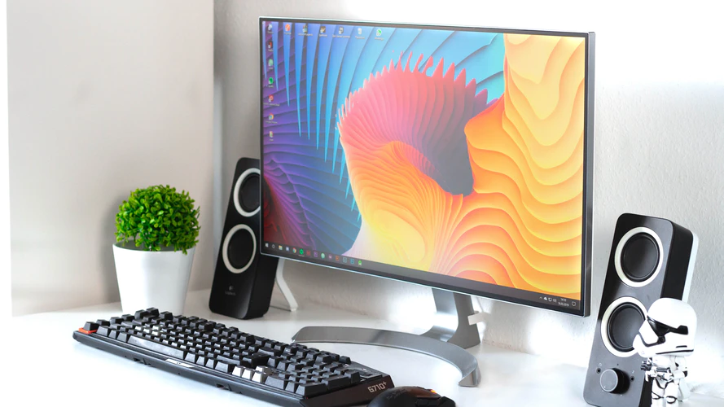
หน่วยแสดงผล
(Output Unit)
15
หน่วยแสดงผล หรืออาจเรียกว่า “Output Devices” เป็นอุปกรณ์ที่ทำหน้าที่แสดงผลลัพธ์ ได้แก่ จอภาพ (Monitor), เครื่องพิมพ์ (Printer), เครื่องวาด (Plotter) และหน่วยตอบสนองด้านเสียง (Audio Response Unit) และอื่นๆ
หน่วยแสดงผล (Output Unit)

Slide 16

>3< ทรัพยากรซอฟต์แวร์
ระบบปฏิบัติการหรือโอเอส (Operating System : OS) เช่น Microsoft Windows, โปรแกรม Mac OS X, ระบบปฏิบัติการ Unix และ Linux เป็นต้น
โปรแกรมแปลภาษา (Compiler and Interpreter) เช่น Basic, Pascal และ C เป็นต้น
ซอฟตแวรระบบ
(System Software)
โปรแกรมอรรถประโยชน์ (Utilities) เช่น โปรแกรม Norton’s Utilities เป็นต้น
ซอฟตแวรประยุกต (Application Software) หมายถึง โปรแกรมในการสั่งประมวลผลสําหรับการใชงานคอมพิวเตอร์ตามความตองการของผูใช เชน โปรแกรมวิเคราะหการขาย โปรแกรมบัญชีเงินเดือน โปรแกรมการจองห้องพักในโรงแรม โปรแกรมการลงทะเบียน และโปรแกรมการจองตั๋วเครื่องบิน เปนตน
ซอฟตแวรประยุกต
(Application Software)

Slide 17
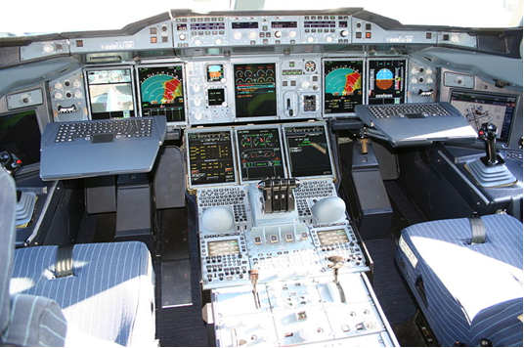
โปรแกรมสำเร็จรูปสำหรับการควบคุมเครื่องบิน

Slide 18
>4< ทรัพยากรข้อมูล
18
1
ข้อมูลที่เป็นตัวเลข
2
ข้อมูลที่เป็นอักขระ
3
ข้อมูลภาพ
4
ข้อมูลเสียง
ข้อมูลแบ่งออก
ได้เป็น 4 ประเภท

Slide 19

การรวบรวมข้อมูล
1) การสัมภาษณ์บุคคลที่เกี่ยวข้องหรือผู้มีส่วนได้ส่วนเสีย (Stakeholder)
2) การบันทึกข้อมูลจากเครื่องบันทึกหรือเอกสารของหน่วยงานต่างๆ
3) การอ่านและศึกษาค้นคว้าโดยเข้าห้องสมุดของหน่วยงานต่างๆ
4) การค้นหาข้อมูลจากอินเตอร์เน็ต ซึ่งจะมีข้อมูลข่าวสารในด้านต่างๆ

Slide 20
การรวบรวมข้อมูล(ต่อ)
5) การเข้าร่วมในเหตุการณ์ต่างๆ หรือการสังเกต (Observation)
6) การฟังวิทยุและดูโทรทัศน์ เช่น ข่าวสารและสารคดีต่างๆ

Slide 21

“ข้อมูลสารสนเทศ” (Information) หรือ “ข้อมูลไอซีที”
21
สัมพันธ์กับเรื่องและประเด็นที่จำเป็นต้องใช้ (Relevance)
มีความสมบูรณ์ (Completeness)
มีความเที่ยงตรง (Accuracy)
มีความเชื่อถือได้ (Reliability)
มีความเป็นปัจจุบัน (Update)
สามารถเรียกใช้ได้ในเวลาอันรวดเร็วทันความต้องการ (Timely)

Slide 22
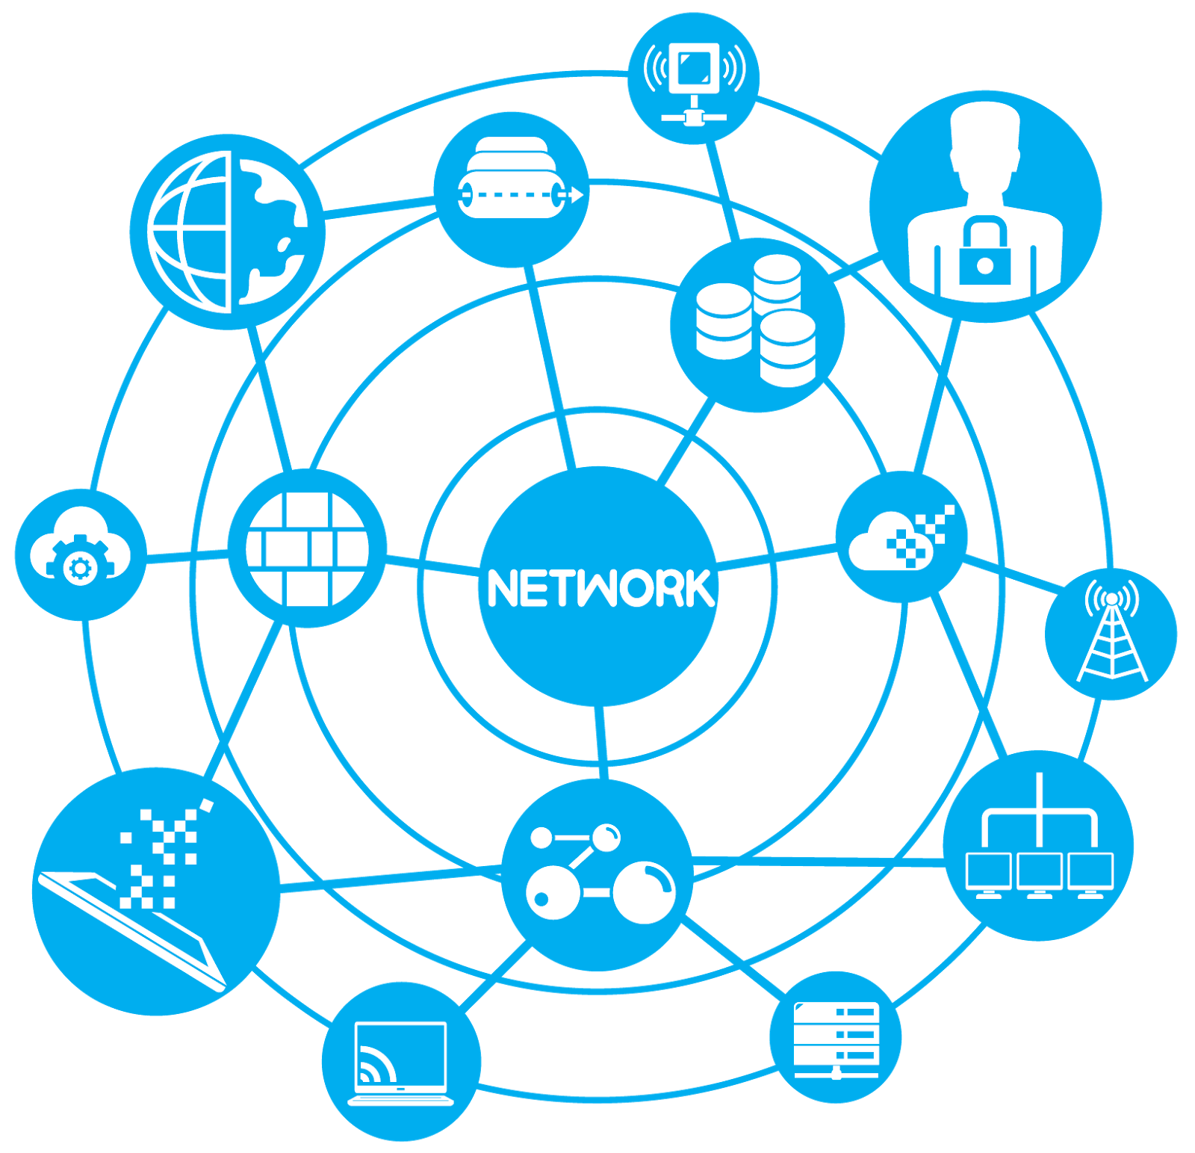

>5< ทรัพยากร
ระบบสื่อสารข้อมูล

Slide 23
ความหมายของกระบวนการสื่อสาร
การสื่อสาร (Communication) หมายถึง กระบวนการส่งข้อมูลข่าวสารจากผู้ส่งข่าวสารไปยังผู้รับข่าวสาร
องค์ประกอบของการสื่อสารที่สำคัญจะประกอบด้วย
    1) ผู้ส่งข่าวสาร (Sender)
    2) ข้อมูลข่าวสาร (Message)
    3) สื่อในช่องทางการสื่อสาร (Media) หรือช่องทางในการสื่อสาร (Communication Channel)
    4) ผู้รับข่าวสาร (Receiver)
    5) ความเข้าใจและการตอบสนอง

Slide 24
คุณลักษณะของผู้ประสบความสำเร็จในการสื่อสาร
  1) รู้ขั้นตอนการทำงานและมีความเข้าใจเกี่ยวกับเรื่องต่างๆ
  2) มีทักษะในการสื่อสารและมนุษยสัมพันธ์ที่ดี
  3) เป็นคนช่างสังเกต เรียนรู้ได้เร็ว และมีความจำดี
  4) มีความซื่อตรงและมีความกล้าที่จะกระทำในสิ่งที่ถูกต้อง
  5) มีความคิดสุขุม รอบคอบ มีศิลปะ และเทคนิคในการจูงใจคน
  6) มีความคิดริเริ่มสร้างสรรค์และแก้ไขปัญหาเฉพาะหน้าได้ดี
  7) มีความสามารถแยกแยะและจัดระเบียบข่าวสารต่างๆ

Slide 25
การสื่อสารข้อมูลทางอิเล็กทรอนิกส์ (Electronic Data Communication)
1) ผู้ส่งสาร (Sender)
2) ผู้รับสาร (Receiver)
3) สาร (Message)
4) สื่อกลาง (Media)
5) โปรโตคอล (Protocol)

Slide 26
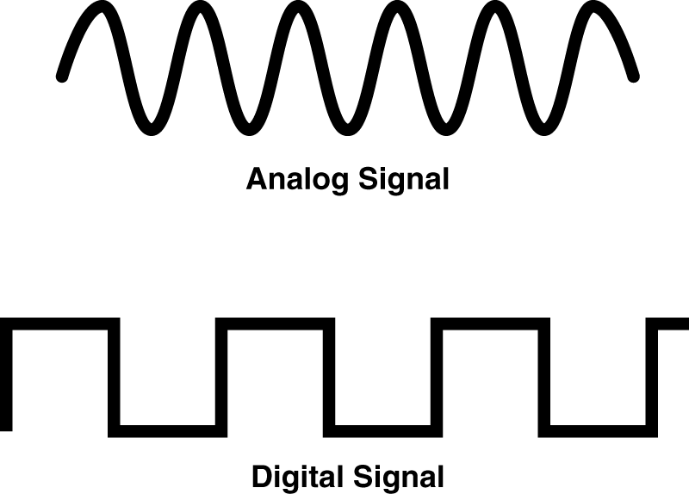
ชนิดของสัญญาณอิเล็กทรอนิกส์
สัญญาณแบบอนาล็อก
(Analog Signal)
สัญญาณแบบดิจิทัล
(Digital Signal)

Slide 27




ทิศทางในการสื่อสารข้อมูล
27
1) แบบทิศทางเดียว (Simplex)
2) แบบกึ่งสองทิศทาง (Half Duplex)
3) แบบสองทิศทาง (Full Duplex)

Slide 28
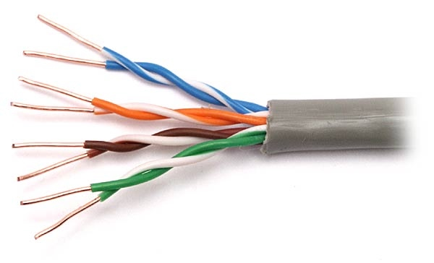
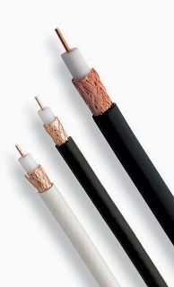
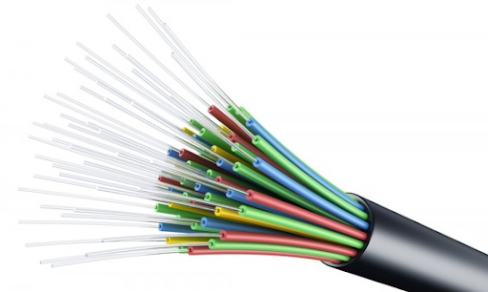
ระบบเครือข่าย 2 ประเภท
28
1.สื่อกลางที่กำหนดเส้นทางได้
(Guided Media)
2.สื่อกลางที่กำหนดเส้นทางไม่ได้
(Unguided Media)
สายคู่บิดเกลียว (Twisted-Pair Cable)
ระบบไร้สาย (Wireless System) เป็นระบบที่ไม่ใช้สายสัญญาณเป็นตัวนำข้อมูล เช่น ระบบไมโครเวฟ ระบบดาวเทียม ระบบอินฟาเรด และระบบวิทยุ เป็นต้น
สายโคแอกเชียล (Coaxial Cable)
สายใยแก้วนำแสง (Fiber Optic Cable)

Slide 29
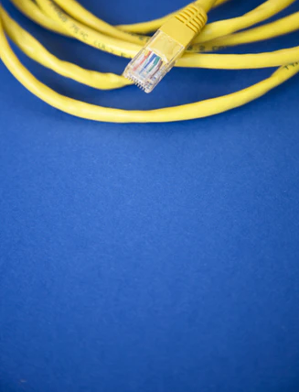
หลักเกณฑ์ในการเลือกสื่อกลาง
29
1. อัตราเร็วในการส่งผ่านข้อมูล (Transmission Rate)
2. ระยะทาง (Distance)
3. ค่าใช้จ่าย (Cost)
4. ความสะดวกในการติดตั้ง (Easy of Install)
5. ความคงทนต่อสภาพแวดล้อม
(Resistance to Environmental Conditions)

Slide 30
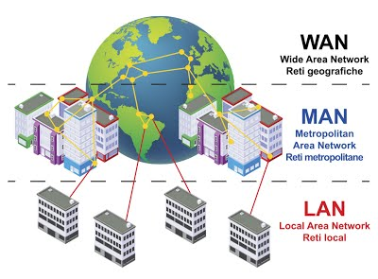
ระบบเครือข่าย (Network System)
30
1) ระบบเครือข่ายคอมพิวเตอร์ระยะใกล้ (Local Area Network : LAN)
2) ระบบเครือข่ายคอมพิวเตอร์ระดับเมือง (Metropolitan Area Network : MAN)
3) ระบบเครือข่ายระยะไกล (Wide Area Network : WAN)

Slide 31
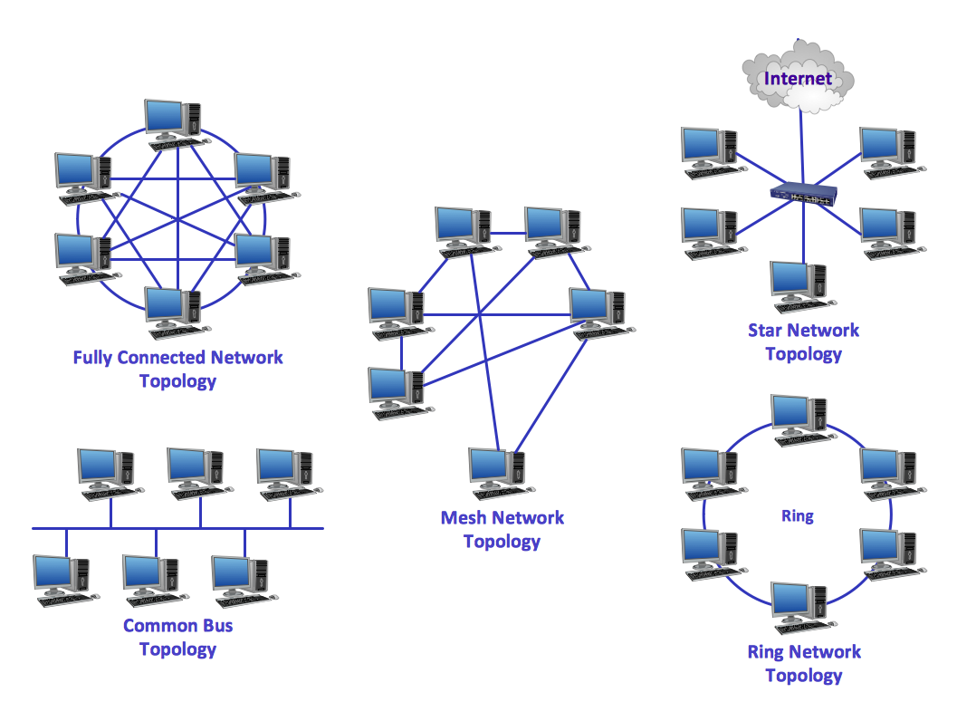
สถาปัตยกรรมของระบบเครือข่าย (Network Architecture) หรือโทโปโลยี (Topology)

Slide 32
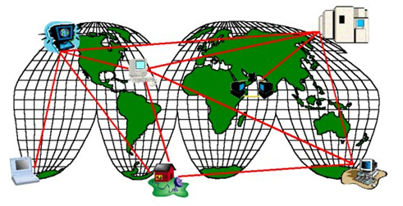
เครื่องคอมพิวเตอร์ในระบบเครือข่าย
32
1) เครื่องเซิร์ฟเวอร์ (Server)
2) สถานีงานหรือเวิร์กสเตชัน (Workstation)
3) ไคลเอนต์ (Client)
4) เทอร์มินอล (Terminal)
ระบบเชื่อมโยงเครื่อข่ายทั่วโลก

Slide 33
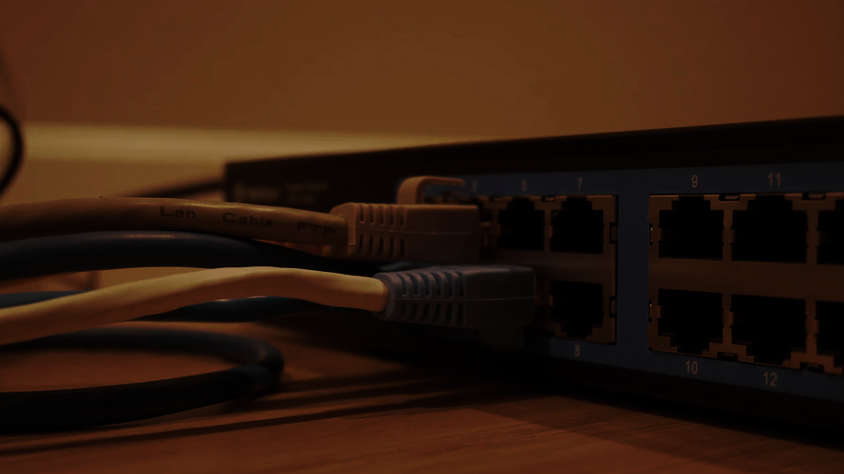
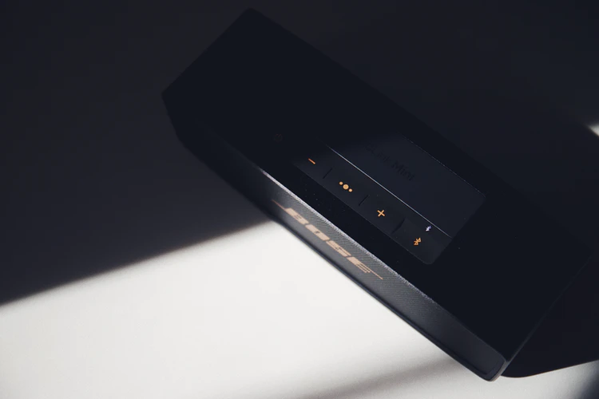
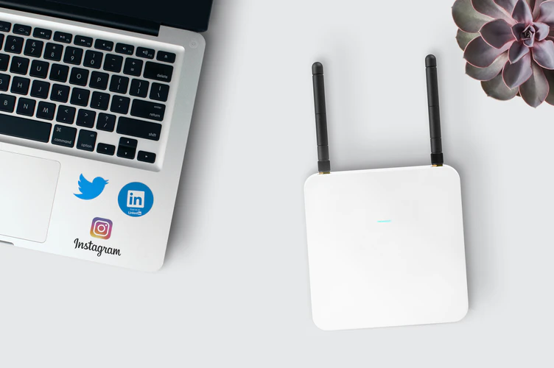
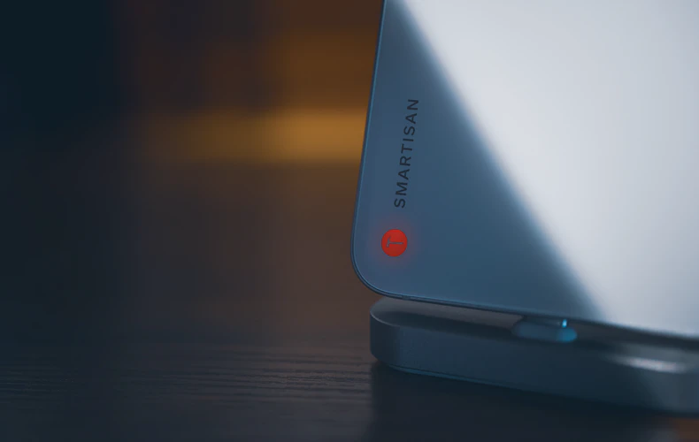
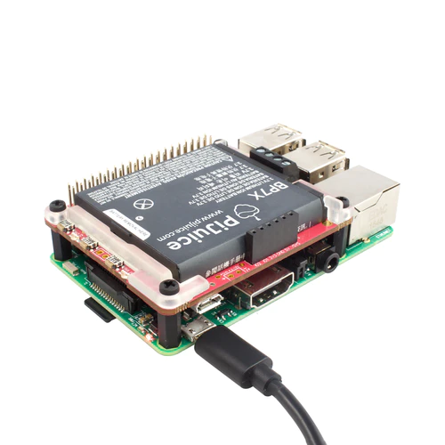
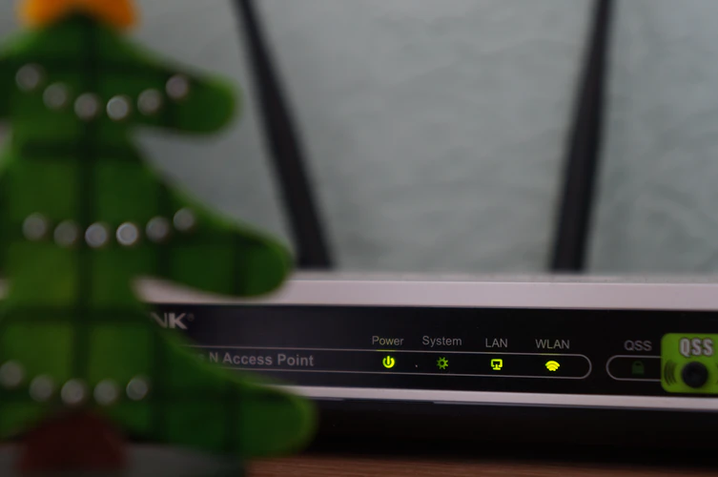
ทรัพยากรร่วมในระบบเครือข่าย
33
    1) โมเด็ม (Modem)
    2) การ์ดเชื่อมต่อเครือข่ายหรือแลนการ์ด (Network Interface Card)
    3) ฮับ (Hub)
    4) รีพีตเตอร์ (Repeater)
    5) บริดจ์ (Bridge)
    6) เราเตอร์ (Router)
    7) เกตเวย์ (Gateway)

Slide 34
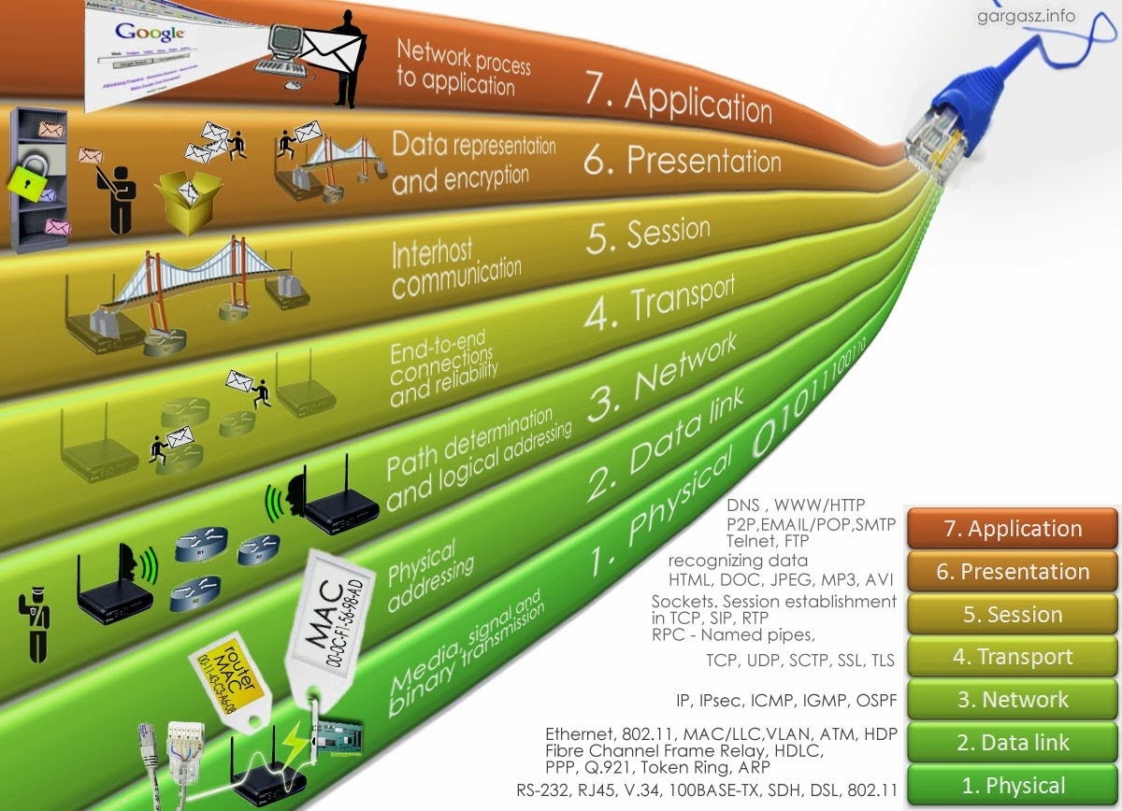
รูปแบบสถาปัตยกรรม OSI
34
ระบบเชื่อมโยงเครื่อข่ายทั่วโลก

Slide 35

>6< ทรัพยากรบุคลากร
    1) กลุ่มผูใชงาน (End Users)
35
    2) กลุ่มผู้พัฒนาระบบไอซีที
    (ICT Development Team)
    3) กลุ่มผู้ปฏิบัติงานระบบไอซีที
    4) กลุ่มผู้ค้าคอมพิวเตอร์และระบบเครือข่าย
    5) กลุ่มผู้บริหารระบบไอซีที

Slide 36

>7< ทรัพยากรกระบวนการ
  1) การจัดการข้อมูล
  (Data Management)
36
  2) การจัดการตัวแบบ
  (Model Management)
การจัดการที่เป็นกระบวนการ
  3) การจัดการความรู้
  (Knowledge Management)
  4) การติดต่อกับผู้ใช้
  (User Interface)

Slide 37
ระบบประมวลผลธุรกรรม
(Transaction Processing Systems : TPS)
37
ระบบที่มีการนำคอมพิวเตอร์มาใช้ในการจัดการข้อมูลพื้นฐาน โดยเน้นที่การประมวลผลธุรกรรมที่เกิดขึ้นประจำวันและการเก็บรักษาข้อมูล ซึ่งการทำงานมักเกิดขึ้นในหน่วยงานใดหน่วยงานหนึ่งเท่านั้น

Slide 38
ระบบสารสนเทศเพื่อการจัดการ
(Management Information Systems : MIS)
38
ระบบซึ่งรวบรวมข้อมูลและสารสนเทศทั้งหมดในองค์กรและภายนอก โดยมีชุดโปรแกรมต่างๆ ที่จัดทำขึ้นเป็นพิเศษอย่างมีหลักเกณฑ์ จุดประสงค์ของระบบสารสนเทศเพื่อการจัดการจะเน้นให้ผู้บริหารมองเห็นแนวโน้มและภาพรวมขององค์กรในปัจจุบัน

Slide 39
ระบบสนับสนุนการตัดสินใจ
(Decision Support Systems : DSS)
39
ระบบที่มีการผสมผสานสารสนเทศที่มีอยู่ หรือเรียกใช้จากระบบไอซีทีอื่นๆ นำมาเปรียบเทียบ คำนวณ วิเคราะห์ และพยากรณ์ โดยนำเสนอในรูปของกราฟิกและแผนงาน

Slide 40
ระบบสารสนเทศเพื่อผู้บริหาร
(Executive Information Systems : EIS)
40
ระบบที่สร้างขึ้นเพื่อสนับสนุนสารสนเทศและการตัดสินใจสำหรับผู้บริหารระดับสูงโดยเฉพาะ โดยใช้หลักการและวิธีการเดียวกับระบบสนับสนุนการตัดสินใจ แต่พัฒนาขึ้นมาเพื่อรองรับงานในองค์กรขนาดใหญ่ที่มีระบบ การตัดสินใจที่ซับซ้อนต้องการความแม่นยำและรวดเร็วในการตัดสินใจ

Slide 41
ระบบผู้เชี่ยวชาญ
(Expert Systems : ES)
41
ระบบคอมพิวเตอร์ที่ช่วยผู้บริหารแก้ปัญหาหรือสนับสนุนการตัดสินใจ โดยจะแตกต่างจากระบบสารสนเทศประเภทอื่นตรงที่ใช้หลักการทำงานด้วยปัญญาประดิษฐ์ ซึ่งเกี่ยวข้องกับการจัดการความรู้มากกว่าการจัดการสารสนเทศ

Slide 42
ระบบการควบคุมการประมวลผล
(Process Control Systems : PCS)
42
ระบบสนับสนุนการปฏิบัติการจะใช้กับการตัดสินใจงานประจำในการควบคุมกระบวนการปฏิบัติการ

Slide 43
ระบบความร่วมมือองค์กร
(Enterprise Collaboration Systems : ECS)
43
ระบบที่ใช้ไอซีทีที่หลากหลาย เพื่อช่วยให้มนุษย์สามารถทำงานร่วมกัน แลกเปลี่ยนความคิดเห็น แบ่งปันทรัพยากร และการประสานความร่วมมือในการทำงานร่วมกันทั้งแบบเป็นทางการและแบบไม่เป็นทางการ

Slide 44
ระบบการจัดการองค์ความรู้
(Knowledge Management Systems : KMS)
44
ระบบการจัดการองค์ความรู้ช่วยให้พนักงานผู้เชี่ยวชาญในการสร้าง จัดระเบียบ และแบ่งปันความรู้ที่สำคัญในสถานที่และเวลาที่ต้องการได้

Slide 45
ระบบสารสนเทศเชิงธุรกิจ
(Business Information Systems)
45
ระบบสารสนเทศนั้นต้องสนับสนุนทั้งปฏิบัติการและการจัดการของธุรกิจไม่ว่าจะเป็นด้านบัญชี การเงิน การบริหารทรัพยากรบุคคล การตลาด และการจัดการปฏิบัติการ

Slide 46
ระบบสารสนเทศแบบบูรณาการ
(Integrated Information Systems)
46
ระบบสารสนเทศที่ทำงานได้จริงนั้น จะเป็นการบูรณาการโดยรวบรวมระบบสารสนเทศหลายประเภทเข้าด้วยกัน บูรณาการเป็นระบบสารสนเทศแบบประกอบ (Composite) หรือแบบทำได้หลายหน้าที่ (Cross-Functional)

Slide 47
>8< การประยุกต์ใช้ระบบไอซีที
งานด้านการศึกษา (Educational Applications)
งานด้านธุรกิจ (Business Applications)
งานด้านอุตสาหกรรมและการผลิต (Industrial and Manufacturing Applications)
งานด้านการสาธารณสุข (Public Health Applications)
งานด้านการสื่อสารโทรคมนาคม (Communication Applications)
งานด้านหน่วยงานราชการ (Government Application)
งานด้านความบันเทิง (Entertainment Applications)
งานด้านเกษตรกรรม (Agricultural Applications)
47

Slide 48

งานด้านการศึกษา (Educational Applications)
48

Slide 49

งานด้านธุรกิจ (Business Applications)
49

Slide 50
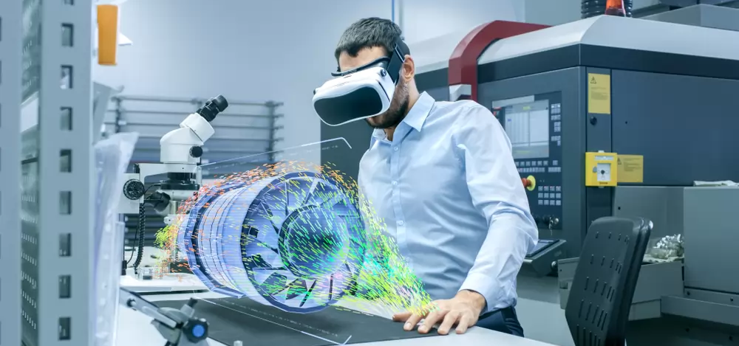
งานด้านอุตสาหกรรมและการผลิต
(Industrial and Manufacturing Applications)

Slide 51
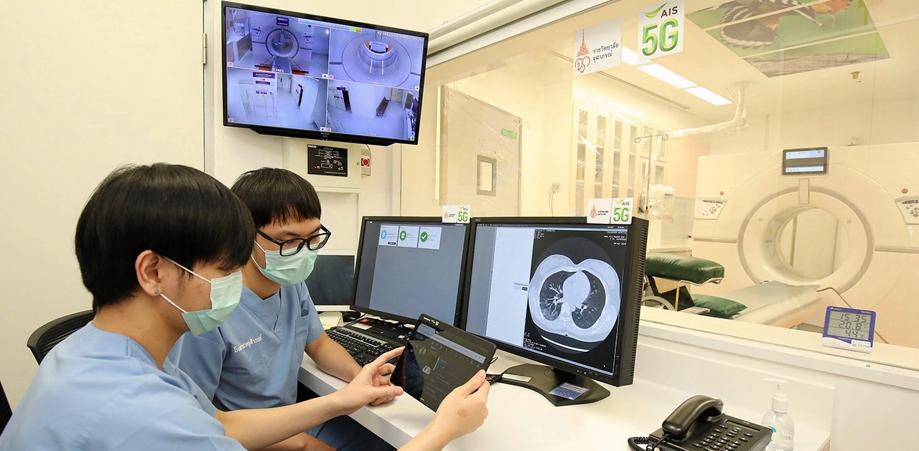
งานด้านการสาธารณสุข (Public Health Applications)

Slide 52
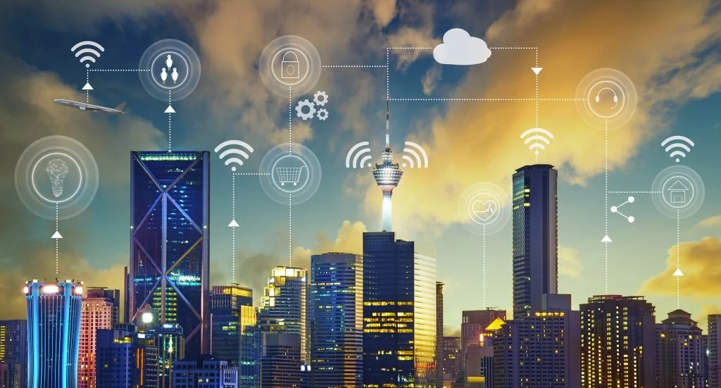
งานด้านการสื่อสารโทรคมนาคม (Communication Applications)
52

Slide 53
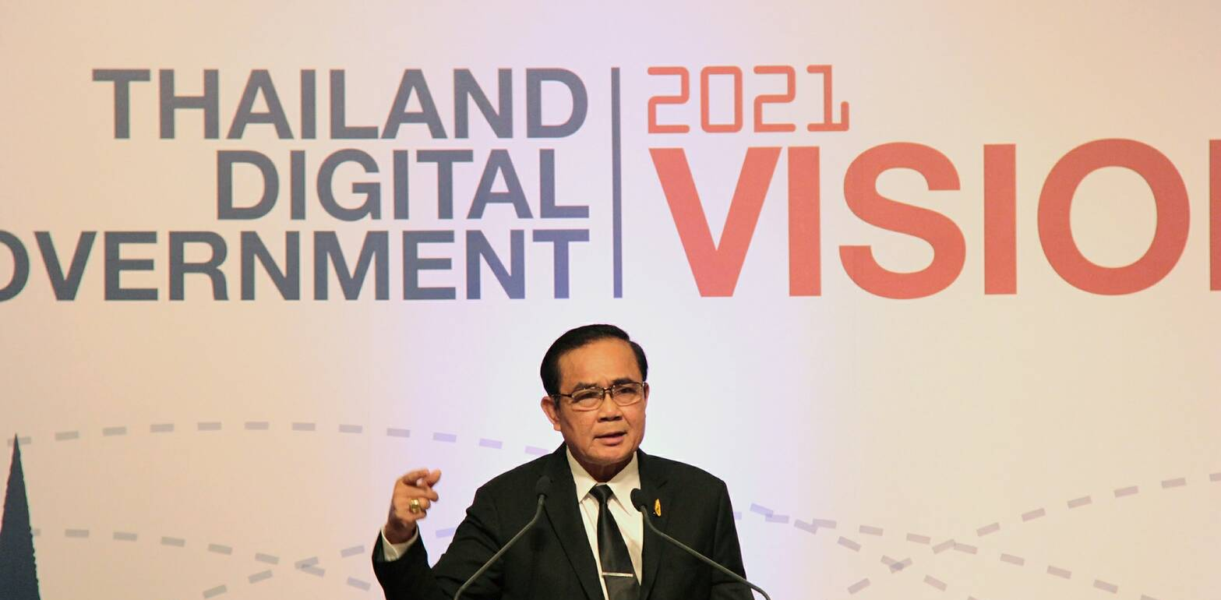
งานด้านหน่วยงานราชการ (Government Application)

Slide 54
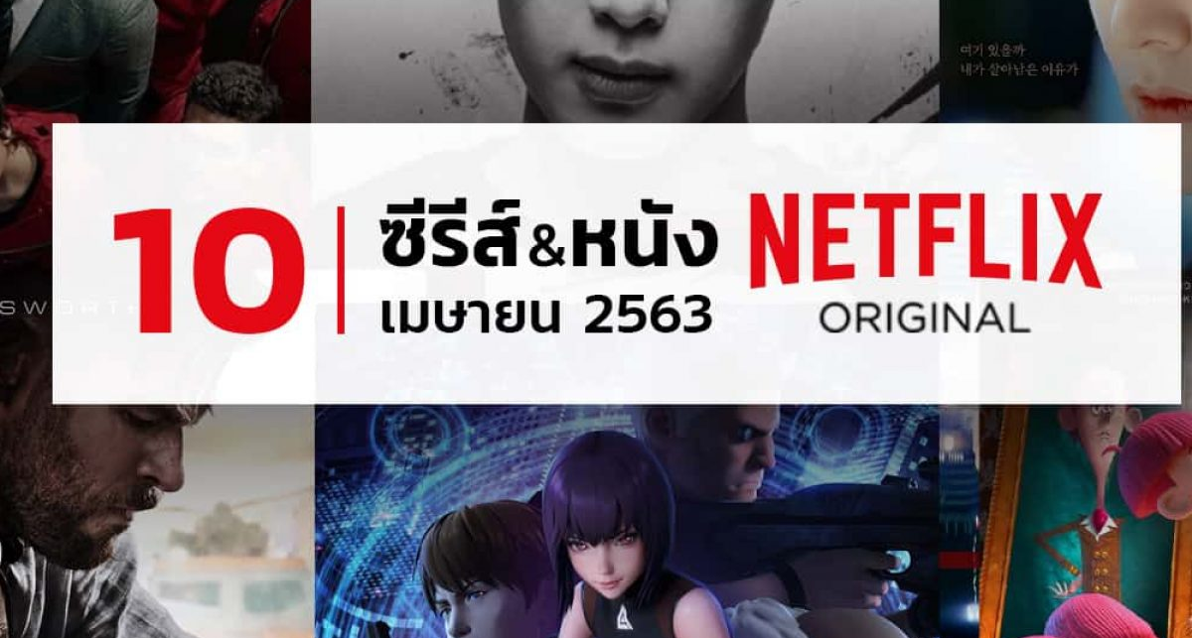
งานด้านความบันเทิง (Entertainment Applications)

Slide 55
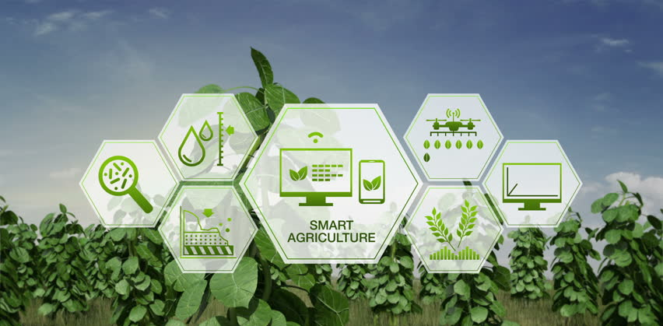
งานด้านเกษตรกรรม (Agricultural Applications)

Slide 56
>9< แนวโน้มของทรัพยากรระบบไอซีที
แนวโน้มด้านฮาร์ดแวร์
(Hardware Trends)
56
แนวโน้มด้านซอฟต์แวร์
(Software Trends)
แนวโน้มด้านข้อมูลไอซีที
(ICT Data Trends)
แนวโน้มด้านการสื่อสาร
(Communication Trends)

Slide 57

>10< จริยธรรมและความปลอดภัยของระบบไอซีที
    ความเป็นส่วนตัว (Privacy)
    ความถูกต้อง (Accuracy)
    ความเป็นเจ้าของ (Intellectual Property)
    การเข้าถึงข้อมูล (Data Accessibility)

Slide 58

ความเป็นส่วนตัว (Privacy)
1. การเข้าไปดูข้อความในอีเมล์และการบันทึกข้อมูล
2. การแลกเปลี่ยนข้อมูลอิเล็กทรอนิกส์ที่บุคคลเข้าใช้บริการเว็บไซต์และกลุ่มข่าวสารต่างๆ
3. การใช้เทคโนโลยีในการติดตามความเคลื่อนไหวและพฤติกรรมส่วนบุคคล
4. การใช้ข้อมูลลูกค้าจากแหล่งข้อมูลต่างๆ เพื่อประโยชน์กับกิจการค้าของตน
5. การรวบรวมข้อมูลส่วนบุคคลหรือข้อมูลลูกค้า เช่น ชื่อ-สกุล ที่อยู่ หมายเลขโทรศัพท์ และหมายเลขบัตรเครดิต เป็นต้น

Slide 59

ความถูกต้อง (Accuracy)
59
การใช้คอมพิวเตอร์ในการรวบรวม บันทึก และเรียกใช้ข้อมูลนั้น จะมีคุณลักษณะที่สำคัญคือ ข้อมูลต้องมีความถูกต้องทันสมัยอยู่ตลอดเวลา และควรให้สิทธิ์แก่บุคคลในการเข้าไปตรวจสอบความถูกต้องของข้อมูลด้วย

Slide 60

ความเป็นเจ้าของ (Intellectual Property)
60
1) ความลับทางการค้า (Trade Secret)
2) ลิขสิทธิ์ (Copyright)
3) สิทธิบัตร (Patent)

Slide 61
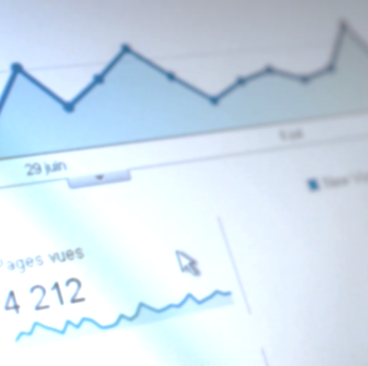

การเข้าถึงข้อมูล
(Data Accessibility)
61
ระบบไอซีทีจะต้องมีกระบวนการรักษาความปลอดภัยและกำหนดสิทธิ์การเข้าถึงของผู้ใช้ เพราะการเข้าถึงข้อมูลโดยไม่ได้รับความยินยอมจากเจ้าของข้อมูลจะเป็นการผิดกฏหมายและจริยธรรมได้

Slide 62



>11< กรณีศึกษา : องค์กรที่มีการจัดการทรัพยากรระบบไอซีที
CAT TELECOM
Pepsi-Cola
Western Petroleum Company

Slide 63
สรุป
แนวโน้มการเปลี่ยนแปลงใหม่ทางสังคมโลกระบบไอซีทีทำให้การกระจายข้อมูลข่าวสารเป็นไปอย่างรวดเร็ว ข้อมูลต่างๆ มีลักษณะกระจายแบบทุกทิศทาง มีระบบตอบสนองอย่างรวดเร็ว และยังรวมถึงสื่อสารแบบสองทิศทาง ด้วยเหตุนี้ผลกระทบต่อการเปลี่ยนแปลงทางด้านเศรษฐกิจ การเมือง และสังคมจึงแตกต่างจากในอดีตมาก

Slide 64
แบบทดสอบ
    1) ทรัพยากรของระบบไอซีทีมีกี่ส่วน อะไรบ้าง จงอธิบายพร้อมยกตัวอย่างประกอบ
    2) System Software และ Application Software เหมือนหรือแตกต่างกันอย่างไร
    3) ข้อมูลไอซีทีที่ดีควรมีคุณสมบัติอย่างไร
    4) คุณลักษณะของผู้ประสบความสำเร็จในการสื่อสารมีอะไรบ้าง
    5) หลักเกณฑ์ที่ต้องคำนึงถึงในการเลือกสื่อกลางที่เหมาะสมกับการสื่อสารข้อมูลมีอะไรบ้าง จงอธิบายมาพอสังเขป
    6) โทโปโลยีของระบบเครือข่ายมีกี่แบบ อะไรบ้าง ถ้าท่านเป็นผู้บริหารองค์กรใดองค์กรหนึ่งจะเลือกใช้โทโปโลยีแบบใด จงอธิบายและให้เหตุผลประกอบ
    7) สถาปัตยกรรม OSI คืออะไร และมีองค์ประกอบอะไรบ้าง
    8) CIO คืออะไร และมีความสำคัญอย่างไรต่อการพัฒนาระบบไอซีทีในองค์กร
    9) จงอธิบายเพื่อเปรียบเทียบถึงการนำระบบไอซีทีไปใช้กับงานด้านธุรกิจและการศึกษา
    10) การกระทำที่ยอมรับกันโดยทั่วไปว่าเป็นการผิดจริยธรรมทางระบบไอซีทีมีอะไรบ้าง
    11) Richard Mason ได้กล่าวถึงประเด็นของจริยธรรมโดยทั่วไปที่เกี่ยวกับการใช้เทคโนโลยีคอมพิวเตอร์และระบบไอซีทีมีกี่ประการ จงอภิปรายโดยย่อ
    12) มาตรฐานสากลที่เกี่ยวข้องกับการใช้งานระบบไอซีทีมีกี่ประเภท มีอะไรบ้าง
    13) แนวโน้มระบบไอซีทีในอนาคตจะมีลักษณะเป็นอย่างไร จงอธิบายมาพอสังเขป
    14) ถ้าท่านเป็นผู้บริหารองค์กรจะมีวิธีการในการบริหารทรัพยากรระบบไอซีทีได้อย่างไร

